Slide 1
2023秋季主日學第3課
耶和華救贖，以色列歸回
以賽亞書43～45章
Rebecca Song 10/01/2023

Slide 2
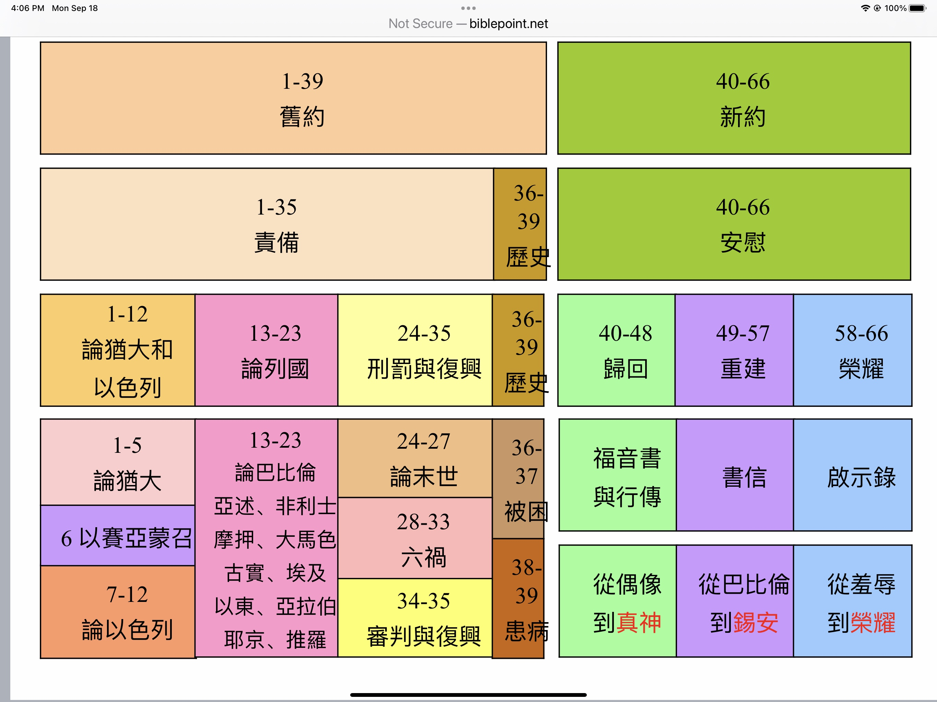
救贖
（53章）

Slide 3
耶和華的信息（43章-45章）
緊接著這宣言後面的，是耶和華的七個信息，每一個信息都以
「耶和華如此說」作引言。
這些信息所默示的乃是耶和華對祂百姓的旨意。它們分別論到：
祂對百姓的永久旨意（43:1-13）
祂目前拯救的旨意（43:14-44:5）
祂的能力與偶像的能力之比較（44:6-23）
祂權能的宣告（44:24-28）
對古列的託付（45:1-13）
對以色列的最終旨意（45:14-17）
對地極之人的旨意（45:18-25）

Slide 4
43，44章有許多看似平行的經文，概括成四件事：
一，以色列是神造作的國家
二，以色列是神的見證人
三，以色列人的罪
四，神饒恕以色列

Slide 5
一，以色列是神造作的國家
43章 | 44章
1 雅各啊，創造你的耶和華，以色列啊，造成你的那位，現在如此說：你不要害怕！因為我救贖了你。 我曾提你的名召你，你是屬我的。 2 你從水中經過，我必與你同在；你蹚過江河，水必不漫過你；你從火中行過，必不被燒，火焰也不着在你身上。 3 因為我是耶和華－你的 神，是以色列的聖者－你的救主；我已經使埃及作你的贖價，使古實和西巴代替你。 4 因我看你為寶為尊；又因我愛你，所以我使人代替你，使列邦人替換你的生命。 5 不要害怕，因我與你同在；我必領你的後裔從東方來，又從西方招聚你。 6 我要對北方說，交出來！對南方說，不要拘留！將我的眾子從遠方帶來，將我的眾女從地極領回， 7 就是凡稱為我名下的人，是我為自己的榮耀創造的，是我所做成，所造作的。 | 1我的僕人雅各，我所揀選的以色列啊，現在你當聽。 2 造作你，又從你出胎造就你，並要幫助你的耶和華如此說：我的僕人雅各，我所揀選的耶書崙哪， 不要害怕！ 3 因為我要將水澆灌口渴的人，將河澆灌乾旱之地。 我要將我的靈澆灌你的後裔，將我的福澆灌你的子孫。 4 他們要發生在草中，像溪水旁的柳樹。 5 這個要說：我是屬耶和華的； 那個要以雅各的名自稱； 又一個要親手寫：歸耶和華的， 並自稱為以色列。 43:1 But now thus says the LORD, he who created you, O Jacob, he who formed you, O Israel: “Fear not, for I have redeemed you; I have called you by name, you are mine. 44:1 “But now hear, O Jacob my servant, Israel whom I have chosen!

Slide 6
formed 創造，造成，造作，造就
創造 בָּרָא/baw-raw’（1、7、15節）原文就是從無到有的「創造」（創一1）。
造成 יָצַר/yaw-tsar’（1節）和做成 יָצַר/yaw-tsar’（7節）、造 יָצַר/yaw-tsar’（21節）原文是同一個詞，意思是「塑造、形成」（創2:7）。選民的出現和存在，都是神的作為，所以神比人更瞭解人的軟弱。
造作 עָשָׂה/aw-saw’（7節），原文與做（19節）、做成（44:23）是同一個詞，意思是「制作、完成」（创1:7、16、25、26、31；2:2、3、4、18）。
V5～6百姓回歸
申 30:4 你被趕散的人，就是在天涯的，耶和華你的神必從那裡將你招聚回來。
詩 107:3 從各地，從東，從西，從北招聚來的。
亞 8:7 萬軍之耶和華如此說，我要從東方，從西方，救回我的民。
結 36:24 我必從各國收取你們，從列邦聚集你們，引導你歸回本地。
耶 16:15-16 …並且我要領他們再入我從前賜給他們列祖之地。耶和華說、我要召許多打魚的、把以色列人打上來．然後我要召許多打獵的、從各山上、各岡上、各石穴中、獵取他們。

Slide 8
二，以色列是神的見證人
43章 | 44章
10 耶和華說：你們是我的見證， 我所揀選的僕人。 既是這樣，便可以知道，且信服我， 又明白我就是耶和華。 在我以前沒有真神； 在我以後也必沒有。 11 惟有我是耶和華； 除我以外沒有救主。 12 我曾指示，我曾拯救，我曾說明， 並且在你們中間沒有別神。 所以耶和華說：你們是我的見證。 我也是 神； 13 自從有日子以來，我就是神； 誰也不能救人脫離我手。 我要行事誰能阻止呢? | 6 耶和華－以色列的君， 以色列的救贖主－萬軍之耶和華如此說： 我是首先的，我是末後的； 除我以外再沒有(真)神。 7 自從我設立古時的民， 誰能像我宣告，並且指明，又為自己陳說呢？ 讓他將未來的事和必成的事說明。 8 你們不要恐懼，也不要害怕。 我豈不是從上古就說明指示你們嗎？ 並且你們是我的見證！ 除我以外，豈有(真)神嗎？ 誠然沒有磐石，我不知道一個！

Slide 9
43:10 見證的目的
使你們可以知道 to know about him
使你們可以信服我 to believe in him
使你們可以明白我 to understand him
“除了我以外，你不可有別的神”（出埃及記20:3）
世上只有一位神，那神除了是猶太人的神，也必然是外邦人的神
···在我以前沒有真神； 在我以後也必沒有。 賽43:10
···我是首先的，我是末後的； 除我以外再沒有真神。 賽44:6
··· 除我以外，豈有真神嗎？ 誠然沒有磐石，我不知道一個！ 賽44:8
我是耶和華，在我以外並沒有別神； 除了我以外再沒有神。··· 賽45:5
···神真在你們中間，此外再沒有別神； 再沒有別的神。賽45:14
···我是耶和華，再沒有別神。 賽45:18
···除了我以外，再沒有神； 我是公義的神，又是救主；除了我以外，再沒有別神 賽45:21
···因為我是神，再沒有別神。 賽45:22

Slide 10
三，以色列人的罪
43章（厭煩神） | 44章（拜偶像）
22 雅各啊，你並沒有求告我； 以色列啊，你倒厭煩我。 23 你沒有將你的羊帶來給我作燔祭， 也沒有用祭物尊敬我； 我沒有因供物使你服勞， 也沒有因乳香使你厭煩。 24 你沒有用銀子為我買菖蒲， 也沒有用祭物的脂油使我飽足； 倒使我因你的罪惡服勞， 使我因你的罪孽厭煩。 | 9～20 節 以色列百姓製造敬拜虛無的偶像，愚蠢而荒謬，神嘲笑他們，他們被欺哄被蒙蔽 聖經中三卷大先知書以賽亞書，耶利米書，以西結書，論拜偶像的篇幅都相當的多，以賽亞書中指責拜偶像的言詞，更是特別嚴厲。
賽 2:8～9 他們的地滿了偶像；他們跪拜自己手所造的，就是自己指頭所作的。卑賤人屈膝；尊責人下跪；所以不可饒恕他們。
何 4:17 以法蓮親近偶像，任憑他罷。
結 20:39 以色列啊！至於你們，主耶和華如此說：「從此以後，若不聽從我，就任憑你去事奉偶像… 」
徒 7:42 神就轉臉不顧，任憑他們事奉天上的日、月、星辰…

Slide 11
四，神饒恕以色列
43章 | 44章
25 惟有我為自己的緣故塗抹你的過犯； 我也不記念你的罪惡。 26 你要提醒我，你我可以一同辯論； 你可以將(你的理)陳明，自顯為義。 27 你的始祖犯罪； 你的師傅違背我。 28 所以，我要辱沒聖所的首領， 使雅各成為咒詛， 使以色列成為辱罵。 | 22 我塗抹了你的過犯，像厚雲(消散)； 我塗抹了你的罪惡，如薄雲(滅沒)。 你當歸向我，因我救贖了你。 23 諸天哪，應當歌唱， 因為耶和華做成這事。 地的深處啊，應當歡呼； 眾山應當發聲歌唱； 樹林和其中所有的樹都當如此！ 因為耶和華救贖了雅各， 並要因以色列榮耀自己。

Slide 12
對古列的託付（45:1-13）Cyrus /塞魯士/居魯士/古列
44：28 論塞魯士說：(他是)我的牧人， 必成就我所喜悅的， 必下令建造耶路撒冷， 發命立穩聖殿的根基。 45:1我－耶和華所膏的塞魯士； 我攙扶他的右手， 使列國降伏在他面前。 我也要放鬆列王的腰帶， 使城門在他面前敞開， 不得關閉。 我對他如此說： 2 我必在你前面行， 修平崎嶇之地。 我必打破銅門， 砍斷鐵閂。 3 我要將暗中的寶物和隱密的財寶賜給你， 使你知道提名召你的， 就是我－耶和華、以色列的 神。 4 因我僕人雅各， 我所揀選以色列的緣故， 我就提名召你； 你雖不認識我， 我也加給你名號。 耶和華的受膏者也就是彌賽亞 מָשִׁיחַ/maw-shee’-akh」 | 44:28 who says of Cyrus, ‘He is my shepherd, and he shall fulfill all my purpose’; saying of Jerusalem, ‘She shall be built,’ and of the temple, ‘Your foundation shall be laid.’” 45:1 Thus says the LORD to his anointed, to Cyrus, whose right hand I have grasped, to subdue nations before him and to loose the belts of kings, to open doors before him that gates may not be closed: 5 我是耶和華，在我以外並沒有別神； 除了我以外再沒有 神。 你雖不認識我， 我必給你束腰。 6 從日出之地到日落之處，使人都知道除了我以外，沒有別神。 我是耶和華； 在我以外並沒有別神。 7 我造光，又造暗； 我施平安，又降災禍； 造作這一切的是我－耶和華。 8 諸天哪，自上而滴， 穹蒼降下公義； 地面開裂，產出救恩， 使公義一同發生； 這都是我－耶和華所造的。

Slide 13
這裡的經文使人產生兩個困惑
外邦君王受膏
耶和華也降禍
45:15 救主－以色列的神啊，你實在是自隱的神

Slide 14
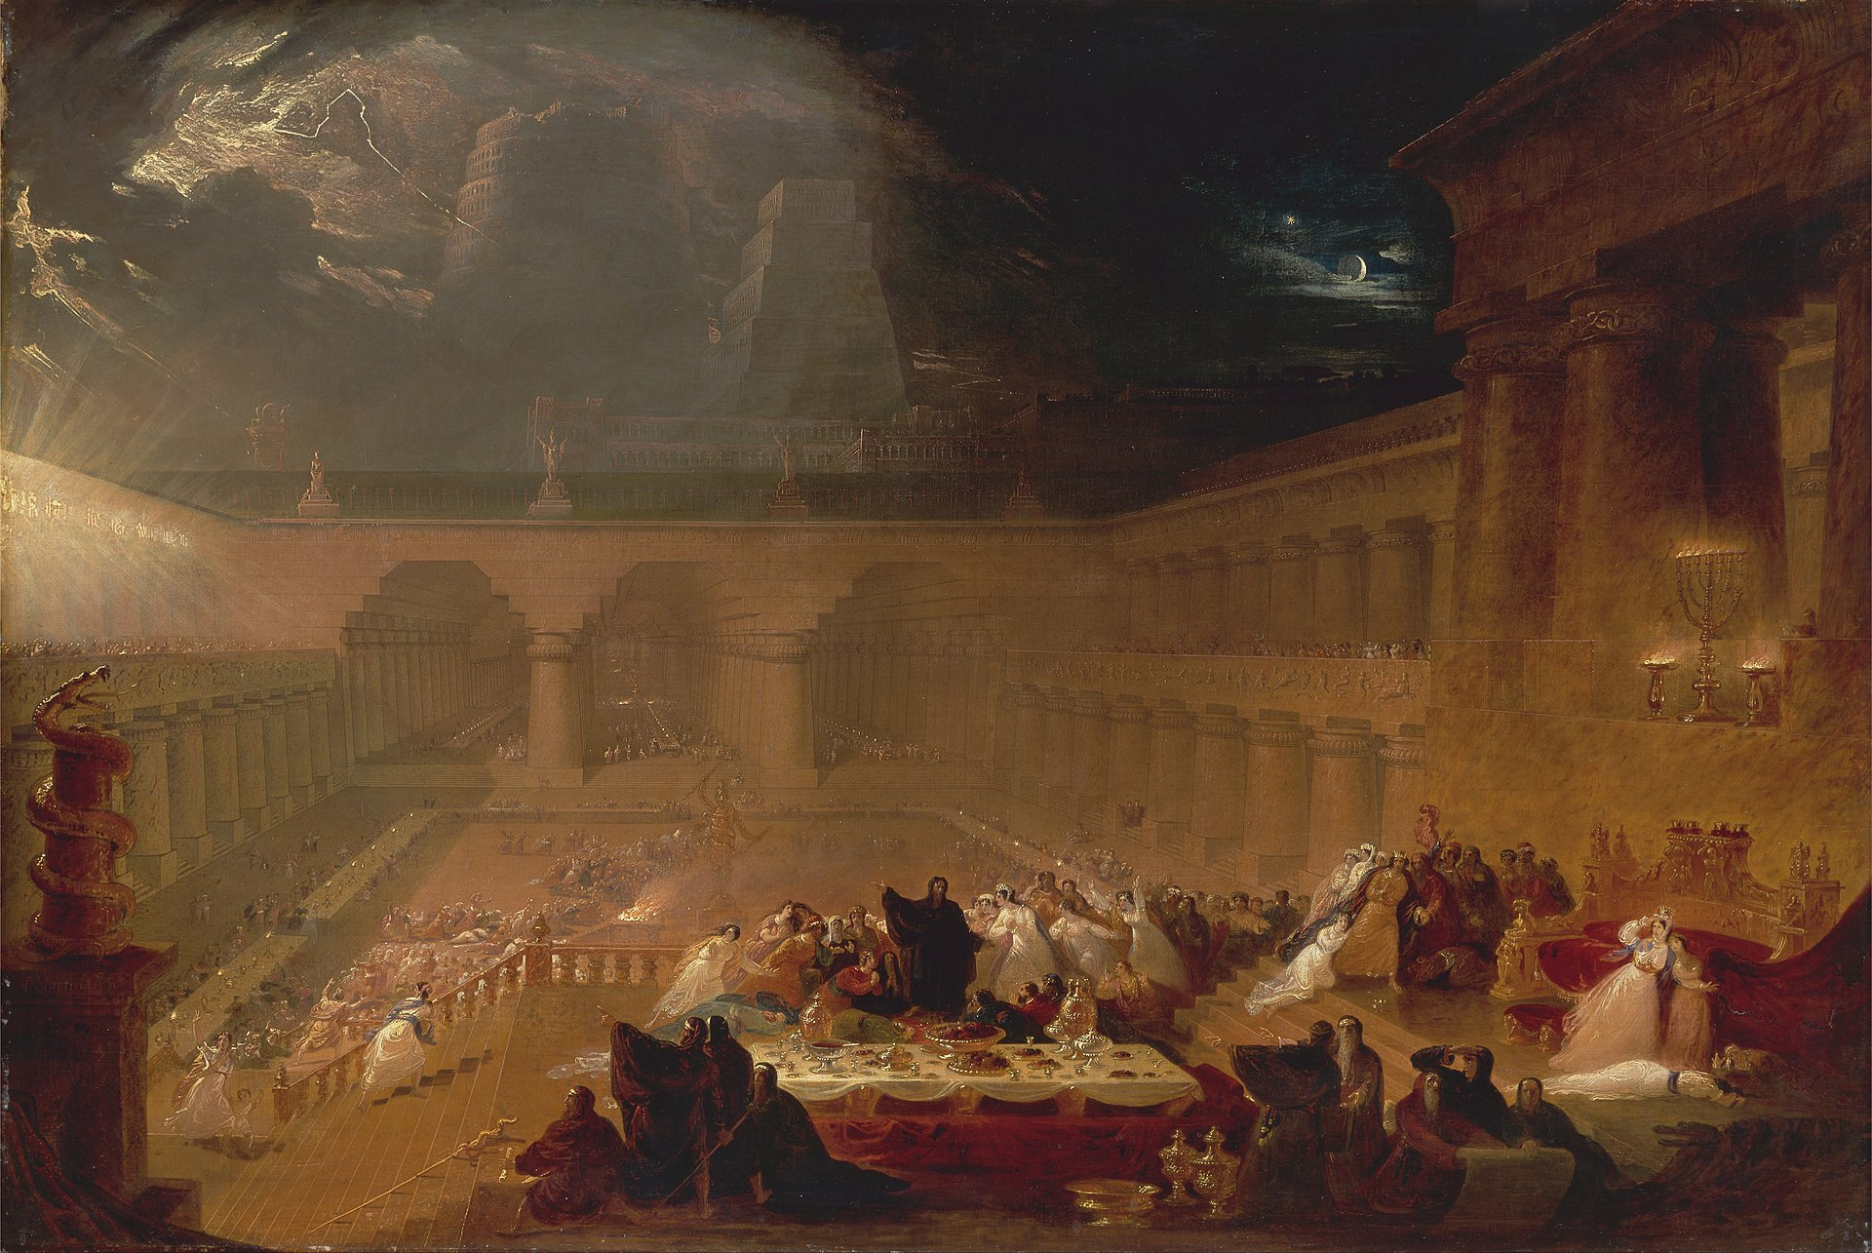
伯沙撒的盛宴
巴比倫王伯沙撒和群臣正宴飲享樂，喧聲震天，待敵軍直闖皇宮，才驚覺大勢已去。伯沙撒被殺。一夜之間，新巴比倫帝國近百年的國祚江山至此終結。（但5）

Slide 15
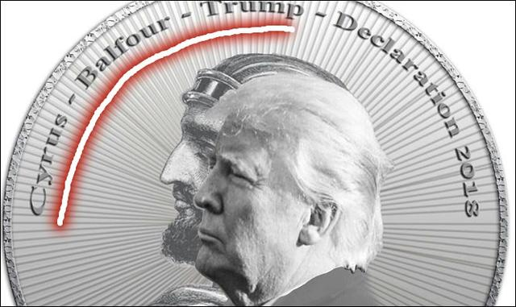
居魯士圓柱現存大英博物館波斯廳，上面刻滿楔形文字的阿卡德語(Akkadian）。圓柱上文字講述的內容分兩部分，前半部記述新巴比倫的末代統治者那波尼德 的不敬神和給民眾帶來的苦難，神聽到民眾抱怨後挑選了居魯士大帝，使其成為新的統治者，民眾重新開始了幸福生活。後半部居魯士以第一人稱提到自己的新稱謂，並多次提到他要照顧巴比倫的異教民眾，使其擺脫疲憊不堪、被奴役的生活；降低以往的重稅，釋放被巴比倫征服和奴役的外族人。
2018年以色列七十週年國慶日，以色列聖殿重建委員會發行一款紀念幣，感謝川普承認耶路撒冷為以色列首都，把川普的頭像印在了上面。
一位猶太拉比莫迪凱·佩爾索夫說，川普承認耶路撒冷為首都，並承諾將把美駐以使館搬到耶路撒冷，足以「和居魯士大帝相提並論」。

Slide 16
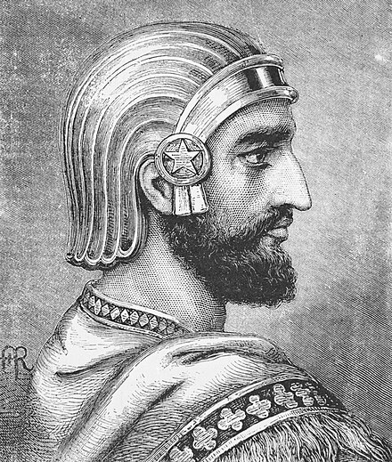
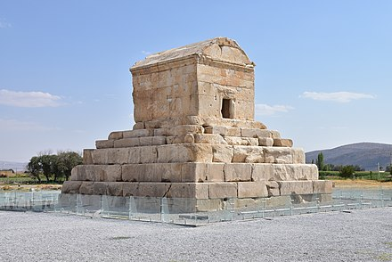
上圖：古列大帝之墓，波斯國王，約主前559-531年在位，位於伊朗中南部，他的首府帕薩爾加達（Pasargadae）
左圖：居魯士二世，聖經中的古列大帝，是千古以來波斯人引以為傲的一代英主。
主前539年，一個標誌著他個人以及境內異族命運的時間座標，在歷史的轉輪前有如洪鐘乍響，古列以帝王之尊下詔，通告全國，釋放所有戰爭囚奴返鄉。

Slide 17
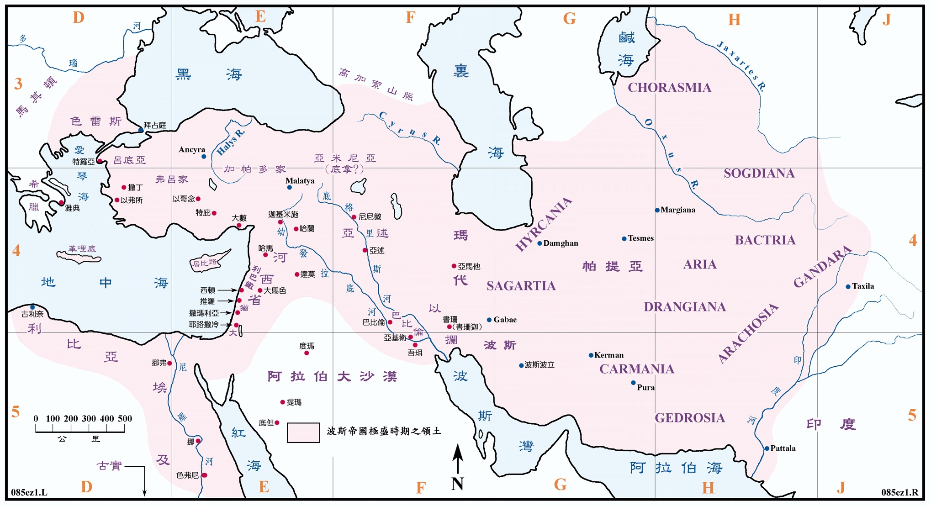
波斯第一帝國的最大疆域。阿契美尼德王朝（Achaemenid Empire，主前550年－前330年），也稱波斯第一帝國，是歷史上第一個橫跨歐亞非三洲的帝國。極盛時期的領土疆域東起印度河平原，西至小亞細亞、歐洲的巴爾乾半島的色雷斯，西南至埃及、利比亞、努比亞和阿比西尼亞。主前480年代大流士一世去世時的波斯帝國，領土面積約為600萬平方公里，人口峰值約為1800萬。

Slide 18
耶25:11 這全地必然荒涼，令人驚駭。這些國民要服事巴比倫王七十年。
耶 29:10 耶和華如此說：為巴比倫所定的七十年滿了以後，我要眷顧你們，向你們成就我的恩言，使你們仍回此地。

Slide 19
43:19 看哪，我要做一件新事；如今要發現，你們豈不知道嗎？我必在曠野開道路，在沙漠開江河。
將遠遠超過「從前的事、古時的事」（43:18）。祂不但「在滄海中開道，在大水中開路」（43:16），也「使曠野有水，使沙漠有河」（43:20），無論是環境的難處、還是選民的失敗，都不能阻攔神領百姓第二次出埃及，因為這百姓是神為自己所造的，好述說祂的美德（43:21）。

Slide 20
45:9 禍哉，那與造他的主爭論的！ 他不過是地上瓦片中的一塊瓦片。 泥土豈可對摶弄它的說：你做甚麼呢？ 所做的物豈可說：你沒有手呢？ 10 禍哉，那對父親說： 你生的是甚麼呢？ 或對母親說： 你產的是甚麼呢？ 11 耶和華－以色列的聖者， 就是造就以色列的如此說： 將來的事，你們可以問我； 至於我的眾子，並我手的工作， 你們可以求我命定。 12 我造地，又造人在地上。 我親手鋪張諸天； 天上萬象也是我所命定的。 13 我憑公義興起塞魯士， 又要修直他一切道路。 他必建造我的城， 釋放我被擄的民； 不是為工價，也不是為賞賜。 這是萬軍之耶和華說的。
45:11 Thus says the LORD, the Holy One of Israel, and the one who formed him: “Ask me of things to come; will you command me concerning my children and the work of my hands?

Slide 21
我造光，又造暗； 我施平安，又降災禍； 造作這一切的是我－耶和華。
災禍：disaster，calamity。神是否能「造災禍」？raʿ 一字約出現640次，其含義從「極其難吃」到道德全然敗壞都有，其中大約275次是指麻煩或災難。每一次都必須按上下文來解釋。有罪的心思只希望從全能的神得到安慰，但是對約伯的說法（2:10）：「我們從神手裡得福，不也受禍嗎（raʿ）？」
你們用言語煩瑣耶和華，你們還說：「我們在何事上煩瑣他呢？」因為你們說：「凡行惡的，耶和華眼看為善，並且他喜悅他們」；或說：「公義的神在哪裏呢？」 瑪拉基書 2:17
⋯⋯ 但有一件，我還要與你理論： 惡人的道路為何亨通呢？ 大行詭詐的為何得安逸呢？ 耶利米書 12:1
哈巴谷也抱怨：為何神看着敗壞罪惡不管？（1:2～4、12～17）面對强暴毀滅，罪孽奸惡，爭端相鬥，公理顛倒，神不應允，不拯救，不理會，不顯明。
我見惡人和狂傲人享平安就心懷不平。他們死的時候沒有疼痛；他們的力氣卻也壯實。 他們不像別人受苦，也不像別人遭災。他們的眼睛因體胖而凸出； 他們所得的，過於心裏所想的。他們譏笑人，憑惡意說欺壓人的話；他們說話自高…，他們既是常享安逸，財寶便加增。詩篇 73:3-5, 7-8, 12

Slide 22
45:14-17 重申:外邦人必將向錫安臣服，因為獨一真神在錫安中間 對以色列的最終旨意
45:18-25 重申:外邦人將得著神對普世的救恩，成為以色列的後裔對地極之人的旨意
他有絕對的權柄
他是掌管萬有的主
神是救贖的主

Slide 23
問題討論
根據以賽亞書四十三章一至七節，神給我們救贖肯定接納的應許，請你分享這些應許對你的意義。
請分享
你小的時候，誰給你最大的肯定？或什麼給你最大的的肯定？你的肯定從何而來？
“你是誰？”你如何自我定位？你人生的意義何在？
你曾經有“和神爭辯”，“與神理論”，“抱怨神”，“質疑神”的經歷嗎？通過今天的經文與學習，對你有開啟嗎？
神為什麼在我們痛苦的時候隠藏起來？請分享你人生最困難的日子，那時你有什感覺？你若已經相信耶穌，那時你對神莫不關心的態度，隠藏起來，你有何感覺？對你的信仰有何影響？

